Slide 1
Arduino,Atmega 328, Arduino NANO
Miks 10.a

Slide 2
Kas ir arduino?
Arduino ir elektronikas un programmatūras platforma, kas ir vienkārši izmantojama arī neprofesionāliem lietotājiem.

Slide 3
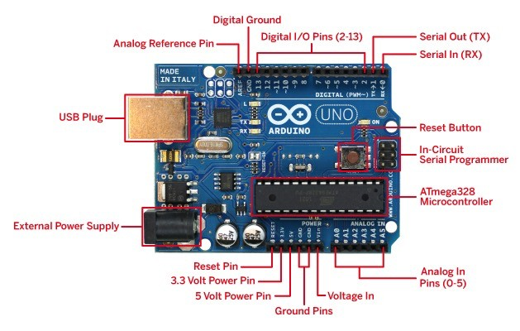
No kā sastāv arduino?
Arduino aparatūra sastāv no plates ar mikrokontroliera mikroshēmu un palīg elementiem. Plates ir aprīkotas ar ciparu un analogajiem ievadizvades tapu komplektiem, ko var savienot ar dažādām paplašināšanas platēm (vairogiem) un citām shēmām.

Slide 4
Arduino plate satāv no mikrocontrolliera I/O piniem, lai pieslēgtu citas ierīces. Decimilia, Duemilavoe un pašreizējais Uno piedāvā 14 digitālus I/O pinus, 6 kas veido pulse-width modulated signālus, un 6 analog inputus, kas var tikt izmantoti, kā I/O pini.

Slide 5
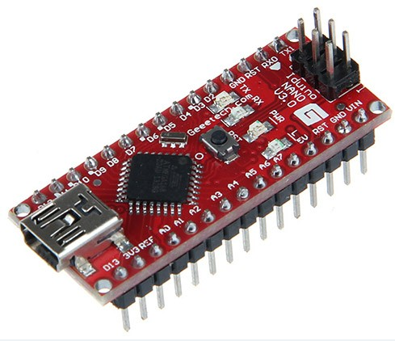
Arduino NANO
Arduino Nano ir mazs, pabeigts un breadbordiem draudzīga plate, kas balstīta uz ATmega328(Arduino Nano 3.0) vai ATmega168(Arduino Nano 2.x). Tam ir vairāk vai mazāk tāda pati funkcionalitāte Arduino Duemilanove, bet savādākā komplektācijā. Tam ir nepieciešams tikai DC strāvas padeves ports un strādā ar Mini-B USB kabeli. Nano tika izveidots un tiek ražots no Gravitech.

Slide 6

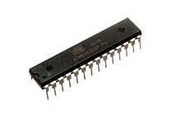
ATMEGA 328.
ATmega 328 ir viena microcontrolliera čips, ko izveidojis Atmel, megAVR ģimenē( vēlāk Micročipu tehnoloģija piesavinājās Atmel 2016. gadā). Tam ir modificēts Harvard architecture 8-bit RISC processors.

Slide 7
Kā sagatavoties darbam ar Arduino.
1. Iegādāties Arduino UNO.
2. Pievienot Arduino savam datoram caur USB.
3. Pievieno savu Arduino: Dodies uz «file».
4. Apstipriniet jūsu skices augšuplejupielādi jūsu dēlim.

Slide 8
Kā programmēt arduino.
Arduino Integrated Development Enviroment ir cross-platform aplikācija kas ir rakstīta funkcijās no C un C++. Tas ir izmantots lai rakstītu un augšuplejupielādētu programmas uz Arduino boardiem, bet arī, ar 3rd party cores palīdzību, vai citiem vendor ražotnes dēļiem.

Slide 9
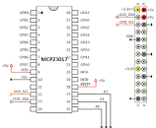
Kas ir I/O pini.
Digitālie pini. Pini iekš Arduino var būt configurēti kā vainu inputs vai outputs. Kamēr dokumenta virsraksts balstās uz digitāliem piniem, ir svarīgi piezīmēt to, ka liels daudzums Arduino(Atmega) analog pini, var būt configurēti un lietoti tieši tādā pašā veidā, kā digital pins.

Slide 10
Palīdzīgās mājas lapas.
1. https://en.wikipedia.org/wiki/Arduino
2. https://www.arduino.cc/

Slide 11
Kādus arduino projektus es vēlētos izveidot?
1.Sejas atpazīšanas durvju slēdzene- Būtu nepieciešams skeneris, kas spēj noskenēt un iegaumēt cilvēka seju, kā arī automātiskā durvju slēdzene, kas aktivizētos, tad kad skeneris atpazītu konkrētu cilvēku.

Slide 12
PALDIES PAR UZMANĪBU.

